Slide 1

TIẾNG VIỆT 1
BÀI 12: H h L l

Slide 2
Ôn bài cũ:
bí đỏ
kẻ ô
đi đò
kì đà

Slide 3
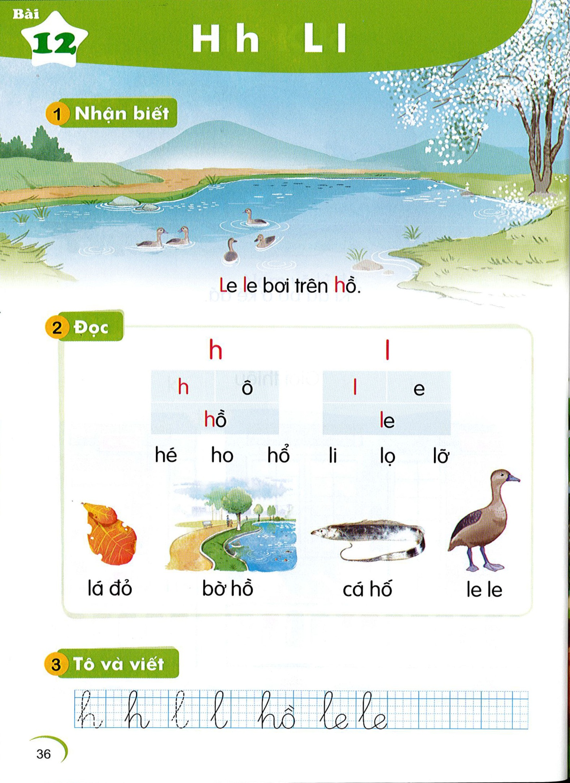
BÀI 12: H h L l
Le le bơi trên hồ.
L
l
h

Slide 4
h
l
h
ô
l
e
hồ
le
h
l
hé
h
h
li
lọ
ho
hổ
l
l
lỡ

Slide 5

lá đỏ
bờ hồ
cá hồ
le le

Slide 6
h
l
h
ô
l
e
hồ
le
hé
ho
hổ
li
lọ
lỡ
lá đỏ
bờ hồ
cá hồ
le le

Slide 7








Thư Giãn

Slide 8
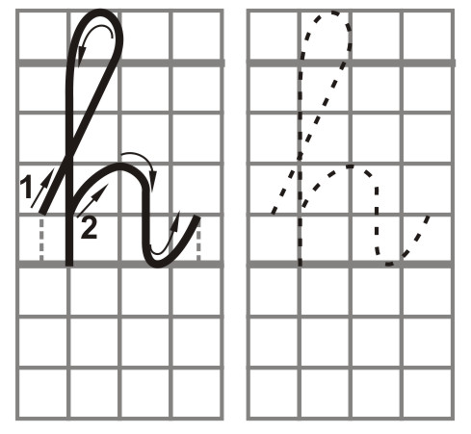

Slide 9
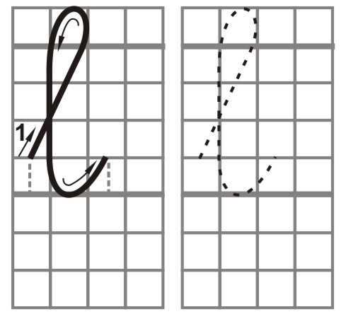

Slide 10
Viết vở

Slide 11
Thư Giãn

Slide 12
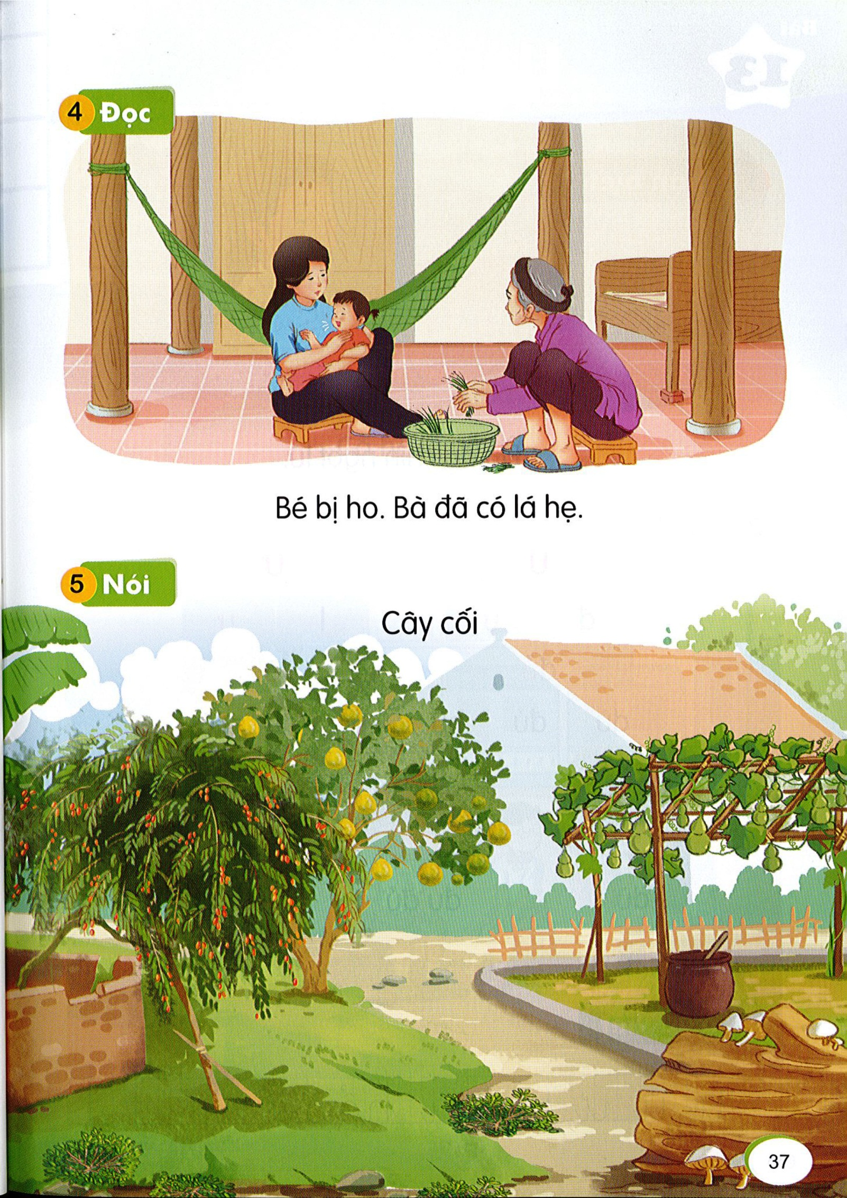
Bé bị ho. Bà đã có lá hẹ.
h
l
h

Slide 13
Cây cối

